Slide 1
다이렉트몰 시장조사
벤치마킹 및 경쟁사 현황 중심의 시장 조사
연구소
서비스기획팀 강한별

Slide 2
01
플랫폼 소개
목적 및 기대효과
경쟁사 현황
02
PLAY.D
다이렉트 몰
03
예상 진행 과정
프로그램 설정안
예상 업무 진행 과정
업무 분담 현황
04
※참고)CRM 플랫폼

Slide 3
01
플랫폼 소개
목적 및 기대효과 / 경쟁자 현황

Slide 4
자동 광고 운영 및 관리 통합 플랫폼
정의
타이틀 : 나눔스퀘어ac , 서체 크기는 28~40pt를 권장합니다.
목적
기대효과
√ 광고주 특성에 맞는 디지털마케팅 맞춤 솔루션 제안
√ 광고집행, 운영, 대행서비스 한 플랫폼에서 제공
√ 데이터 관리 및 분석 및 자동 리포팅 시스템 제공
√ 팝업, 알림 푸시, 톡 및 SMS 동시 운영 및 관리
√ 다양한 매체 및 전환 이벤트 데이터 연동
√ 전문적인 마케터 노하우 + 학습된 AI 기술을 통한
맞춤 솔루션 제공
√ 다매체 최적화 및 효율적인 광고 운영 기대
√ 진행 중인 모든 광고 성과 데이터 비교 및 관리 용이

Slide 5
경쟁사 현황
상호명 |  | 아드리엘 | ㈜빅인사이트 | ㈜매드업 | PLAY.D
서비스명 |  | AdOps | bigin | 레버 LEVER | Tech HUB
URL |  | https://www.adriel.com/ko | https://bigin.io/ | https://lever.me/ | https://asq.techhub.co.kr/login.pro#none
진행중인 서비스 | 광고 운영 | 광고 운영 솔루션 | Bigin Ads | 팀레버 | SENSE.N
 | 리포트 | 대시보드 솔루션 | - | - | TUBE
 | CRM | - | Bigin CRM | - | -
비고 |  | - | - | - | 그 외 솔루션 A-Square pro TERA VOICE

Slide 6
경쟁사 현황 (서비스 중심)
상호명 |  | 아드리엘 | ㈜빅인사이트 | ㈜매드업 | PLAY.D
서비스명 |  | AdOps | bigin | 레버 LEVER | Tech HUB
비용 |  | 월 33만원 / 광고비 13%~별도 협의 | 무료~별도 문의 | 광고비의 20%(네이버 제외) | 무료
서비스 상세 | 광고 운영 | 1)파트너 플랜 -광고생성 -뉴스피드 -대시보드 -담당 매니저 관리 2)맞춤 대행 플랜 -광고 운영 전략 수립 -맞춤 타겟팅 세팅 -인사이트 제공 -웹사이트 개선 방안 제안 | 1)Free -통합 캠페인 생성 및 관리 -유입 중심 광고 목표 최적화 -월 예산 한도 500만원 미만 -Bigin CRM 연계 2)Cloud -전체 광고최적화 -월 광고 예산 한도 커스텀 -Bigin SDK 자동 설치 -광고 이미지 자동 제작 -솔루션 사용 교육 -전문 매니저 배정 3)Enterprise -솔루션 미지원 매체 지원 -캠페인 생성 및 운영 관리 -월 광고 예싼 한도 무제한 -전담 컨설턴트 배정 ※별도 보고서(유료) 서비스 미제공 | 팀레버 1)마케팅 대시보드 2)광고 소재 센터 3)정기 리포트 *사용자 친화적인 UX/UI → 모든 데이터 알기 쉽게 제공 *로보어드바이저(AI) + 휴면어드바이저(AE) 원팀으로 효율 최적화 ※별도 보고서(유료) 서비스 미제공 | SENSE.N (중소형 광고 전용 대행 서비스) A-Square pro (광고 운영 솔루션) TUBE (로그 기반 마케팅 분석 솔루션) VOICE M/S (마켓, 경쟁사 분석 솔루션)
비고 | 리포트 | 1)기능 -데이터 연결 -협업 -자동 리포트 -데이터 시각화 -맞춤 지도 -자동 알람 -목적에 따른 맞춤 관리 -크리에이티브 최적화 -예산 최적화 2)플랜별 상담 횟수, 방법 차등 |  |  | 1)A-Square pro -광고효과 분석 -보고서 -자동입찰 -경쟁사 분석 -키워드 분석 -대량관리 -운영 모니터링

Slide 7
02
벤치마킹 : PLAY.D

Slide 8

PLAY.D
서비스명 | techHUB - SENSE.N
URL | https://sensen.techhub.co.kr/
진행 과정 | 광고 진단 → 광고 전략 수립 → 광고 진행 및 분석
제공 서비스 | 대행 체결 서비스 운영 전략 수립 및 최적화 (계정 분석 → 전략 수립 → 세팅 변경) AI 기반 광고 관리 및 상담 (일간 효과 알림, 자동 입찰, 잔액 모니터링) 주간 모니터링 (리포트 제공, 광고 최적화, 소재 상태 및 랜딩 페이지 모니터링) 월간 효과 분석 및 운영 제안 ( 리포트 제공, 노출 상승 예상 키워드 제안 및 관리)
비고 | 서비스 이용 시 솔루션 프로그램 무상 지원 (솔루션 프로그램만 별도 이용 시 유료)

Slide 9
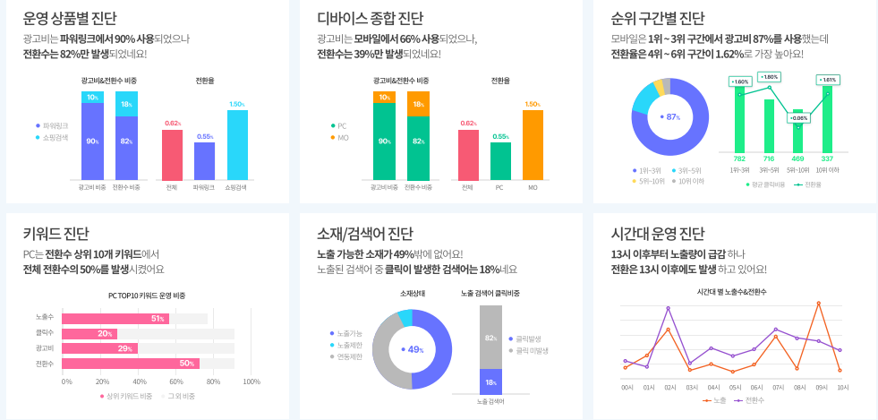
SENSE.N : 심화 진단서
기본 진단서에서 제공하는 내용 포함, 캠페인 종합 진단, 항목별 세분화 진단 결과 제공 ▶ 이를 기반으로 광고비 최적화 방안 모색

Slide 10
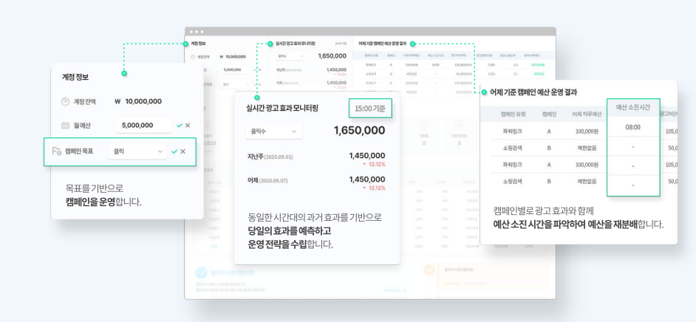
SENSE.N : 광고 효과 요약 대시보드
광고 효과, 계정 잔액 및 예산, 실시간 광고 효과 모니터링, 캠페인 유형별 요약 표시 ▶ 운영 결과 및 효과 한 곳에서 확인 가능

Slide 11
03
예상 진행 과정
프로그램 설정(?) / 예상 업무 진행 과정 / 업무 분담 현황
Notes:
예상 진행 과정

Slide 12
다이렉트몰 초기 프로그램 설정
광고 운영 제공 프로그램 | SENSE.N | 다이렉트몰 | 광고 관리 제공 프로그램 | SENSE.N | 다이렉트몰
대행 체결 서비스 | O |  | 주간 리포트 제공 | O
계정 분석 | O |  | 광고 최적화 | O
전략 수립 | O |  | 광고 랜딩페이지 모니터링 | O
세팅 변경 | O |  | 쇼핑 소재 상태 모니터링 | O
경쟁사 분석(쇼검) | O |  | 월간 리포트 제공 | O
자동 입찰 | O |  | 노출 상승 예상 키워드 제안 및 관리 | O
계정 잔액 모니터링 | O |  | 로그 분석 설치 | O
실시간 상담 | O |  | 일간 효과 알림 | O
사이트 바로가기 등록 | O |  | 부정IP 관리 | O

Slide 13




예상 업무 진행 과정
추가 설명 필요 사항 기재
STEP 1
STEP 2
STEP 3
STEP 4
학습
광고 운영 툴 개발
대시보드 개발
광고 컨설팅 및
소비자 설문조사 툴 개발
광고 운영 툴 기획 및 개발 위한 학습
-광고 운영 기본 프로세스 이해
-매체별 캠페인·광고,·소재 이해
-매체별 성과 지표 이해
-HM 광고 성과 지표 데이터 확인
-KPI 및 보고서 양식 이해
-유입·행동·전환 분석
-업종·기간·소재·광고비 등
다양한 형태 인사이트 발굴
중·소형 광고주용 광고 운영 툴 개발
-주요 매체 캠페인·광고·소재 생성
-광고주 KPI 설정
및 HM 평균 데이터 비교
-광고 운영 현황 공유
-애널리틱스 기반 인사이트 제공
-SEO 컨설팅 제공
-광고 보고서 발송
-소비자 트랜드 분석 자료 발송
대형 광고주용 맞춤형 대시보드 개발
-
컨설팅 및 소비자 설문조사 툴 개발
-

Slide 14
업무 분담 현황
업무 진행 단계에 따른 분담 현황
광고 컨설팅
소비자 설문조사
툴 개발
강한별 PM :
엄태영 M :
광고 운영 툴 개발
POINT KEYWORD :
나눔스퀘어ac,
서체 크기는 20~26pt를 권장합니다. 내용 : 나눔스퀘어ac ,
서체 크기는 10~12pt를 권장합니다
POINT KEYWORD :
나눔스퀘어ac,
서체 크기는 20~26pt를 권장합니다. 내용 : 나눔스퀘어ac ,
서체 크기는 10~12pt를 권장합니다
POINT KEYWORD :
나눔스퀘어ac,
서체 크기는 20~26pt를 권장합니다. 내용 : 나눔스퀘어ac ,
서체 크기는 10~12pt를 권장합니다
학습
대시보드 개발

Slide 15
04
※참고) CRM 플랫폼
세일즈포스닷컴 코리아

Slide 16
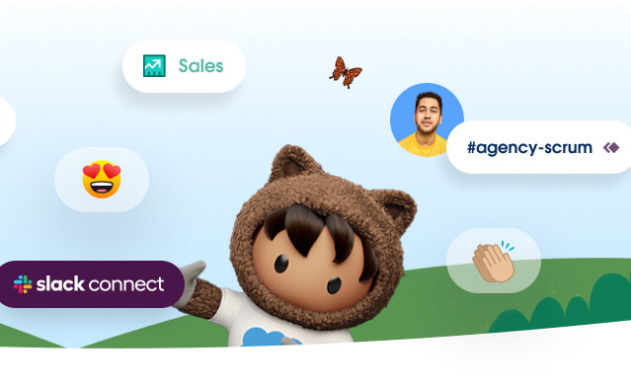
세일즈포스닷컴 코리아
서비스명 | Sales Cloud
URL | https://www.salesforce.com/kr/
비용 | $25 ~ $1,250(월 요금이며, 연간 계약으로만 이용 가능)
제공 서비스 | 자동 데이터 수집, 커스터마이징 가능한 판매 추적, 웹 세미나 및 실시간 교육 기회 추적, 작업 및 이벤트 추적, 커스터마이징 가능한 리포트 및 대시보드, 협업 예측 관리 판매프로세스 자동화 및 간소화, API-외부시스템 연결 ,승인 자동화, 개인맞춤 판매 캠페인,
비고 | 중소기업 솔루션 별도

Slide 17
다이렉트몰 (?)
서브 타이틀
타이틀 : 나눔스퀘어ac , 서체 크기는 28~40pt를 권장합니다.
서브 타이틀 : 나눔스퀘어ac , 서체 크기는 16~20pt를 권장합니다.
본문 : 나눔스퀘어ac , 서체 크기는 10~14pt를 권장합니다.
모든 폰트는 나눔스퀘어ac를 사용하며, 배치 및 레이아웃은 자유입니다.
서브 타이틀
타이틀 앞에 사용된 구분점 및 숫자는 상황에 따라 자유롭게 사용 가능합니다.
박스 안 텍스트 및 이미지 활용 자유

Slide 19
서브 타이틀
타이틀 : 나눔스퀘어ac , 서체 크기는 28~40pt를 권장합니다.
서브 타이틀 : 나눔스퀘어ac , 서체 크기는 16~20pt를 권장합니다.
본문 : 나눔스퀘어ac , 서체 크기는 10~14pt를 권장합니다.
모든 폰트는 나눔스퀘어ac를 사용하며, 배치 및 레이아웃은 자유입니다.
서브 타이틀
타이틀 앞에 사용된 구분점 및 숫자는 상황에 따라 자유롭게 사용 가능합니다.
박스 안 텍스트 및 이미지 활용 자유

Slide 20
타이틀
타이틀
타이틀
타이틀 : 나눔스퀘어ac,
서체 크기는 14~18pt를 권장합니다. 내용 : 나눔스퀘어ac ,
서체 크기는 9~12pt를 권장합니다.
관련된 내용의 설명을 적어주세요
타이틀 : 나눔스퀘어ac,
서체 크기는 14~18pt를 권장합니다. 내용 : 나눔스퀘어ac ,
서체 크기는 9~12pt를 권장합니다.
관련된 내용의 설명을 적어주세요
타이틀 : 나눔스퀘어ac,
서체 크기는 14~18pt를 권장합니다. 내용 : 나눔스퀘어ac,
서체 크기는 9~12pt를 권장합니다.
관련된 내용의 설명을 적어주세요

Slide 21




타이틀
타이틀
타이틀
타이틀
타이틀 : 나눔스퀘어ac,
서체 크기는 14~18pt를 권장합니다. 내용 : 나눔스퀘어ac,
서체 크기는 9~12pt를 권장합니다.
타이틀 : 나눔스퀘어ac ,
서체 크기는 14~18pt를 권장합니다. 내용 : 나눔스퀘어ac,
서체 크기는 9~12pt를 권장합니다.
타이틀 : 나눔스퀘어ac,
서체 크기는 14~18pt를 권장합니다. 내용 : 나눔스퀘어ac ,
서체 크기는 9~12pt를 권장합니다.
타이틀 : 나눔스퀘어ac,
서체 크기는 14~18pt를 권장합니다. 내용 : 나눔스퀘어ac,
서체 크기는 9~12pt를 권장합니다.

Slide 22
POINT
KEYWORD
POINT KEYWORD : 나눔스퀘어ac,
서체 크기는 20~26pt를 권장합니다. 내용 : 나눔스퀘어ac , 서체 크기는 12~14pt를 권장합니다
POINT
KEYWORD
POINT KEYWORD : 나눔스퀘어ac,
서체 크기는 20~26pt를 권장합니다. 내용 : 나눔스퀘어ac , 서체 크기는 12~14pt를 권장합니다
POINT
KEYWORD
POINT
KEYWORD
POINT KEYWORD : 나눔스퀘어ac,
서체 크기는 20~26pt를 권장합니다. 내용 : 나눔스퀘어ac , 서체 크기는 12~14pt를 권장합니다

Slide 23




01
02
03
04
타이틀
타이틀
타이틀
타이틀
타이틀 : 나눔스퀘어ac ,
서체 크기는 14~18pt를 권장합니다. 내용 : 나눔스퀘어ac ,
서체 크기는 9~12pt를 권장합니다.
타이틀 : 나눔스퀘어ac ,
서체 크기는 14~18pt를 권장합니다. 내용 : 나눔스퀘어ac ,
서체 크기는 9~12pt를 권장합니다.
타이틀 : 나눔스퀘어ac ,
서체 크기는 14~18pt를 권장합니다. 내용 : 나눔스퀘어ac ,
서체 크기는 9~12pt를 권장합니다.
타이틀 : 나눔스퀘어ac ,
서체 크기는 14~18pt를 권장합니다. 내용 : 나눔스퀘어ac ,
서체 크기는 9~12pt를 권장합니다.

Slide 24
GRAPH

